Slide 1






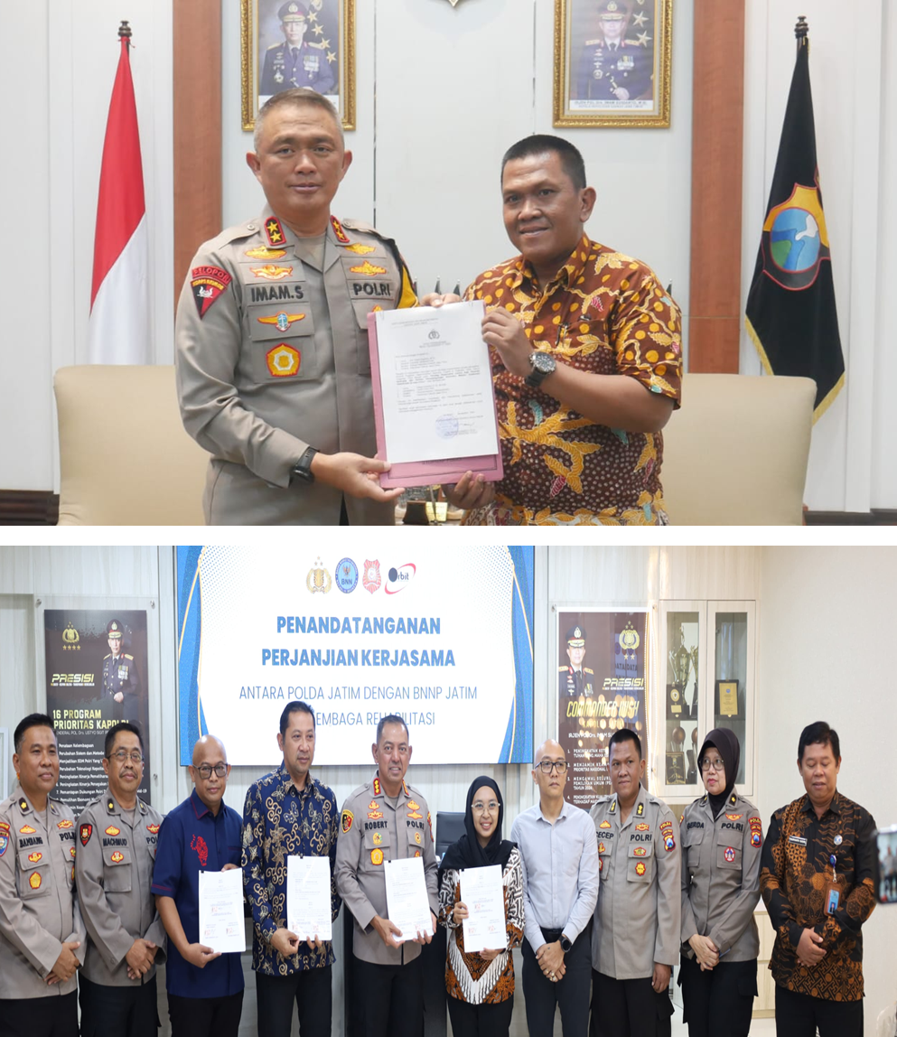

IMPLEMENTASI PROYEK PERUBAHAN STRATEGI RESTORATIVE JUSTICE BAGI PECANDU NARKOTIKA MELALUI KOLABORASI STAKEHOLEDER DI JATIM
Nama : Cecep Susatiya S.I.K., M.S.M.
No. Sis : 20240707012348
Instansi : Polda Jatim
“Kolaborasi untuk Pemulihan, Bukan Hukuman”

Slide 2
Latar Belakang
PERTAMA
KEDUA
KETIGA
OVER KAPASITAS LAPAS/RUTAN
PEMAHAM PENYIDIK YG RENDAH DALAM PROGRAM RESTORATIVE JUSTICE
KESULITAN DALAM PENEMPATAN PECANDU NARKOTIKA
KEEMPAT
KELIMA
BELUM OPTIMALNYA PELAYAYAN MELALUI APLIKASI SIMPELBNNPJATIM.COM
LEMAHNYA KOORDINASI ANTAR INSTASI ATAU LEMBAGA

Slide 3
SOLUSI MASALAH
melalui (2KO)
KOLABORASI
KOLABORASI
Kolaborasi Penanganan Rehabilitasi bagi Pecandu Narkotika dan Korban Penyalahgunaan Narkotika
Kolaborasi Penempatan Pecandu di Lembaga Rehabilitasi
OPTIMALISASI
Optimalisasi Sistem Digital Pelayanan (Simpelbnnpjatim.com) kepada Stakeholder

Slide 4
TUJUAN PROYEK PERUBAHAN
JANGKA PENDEK
a) Membangun Tim efektif dan Tim Pokja PKS
d) Mengoptimalkan penggunaan aplikasi simpelbnnpjatim.com
2
b) Membuat petunjuk tehnik atau Standar Oprasional Prosedur Restorative Justice
e) Melaksanakan Sosialisasi Proyek perubahan kepada stackholder melalui Media Sosial, Media Online dan Rapat Koordinasi
c) Melaksanakan Perjanjian Kerja Sama antar Polda Jatim dengan BNNP Jatim dan Lembaga Rehabilitasi di Jawa Timur
Bulan
JANGKA
MENENGAH
a.EvaluasiKerja samaStackholder yang telah dilaksanakanselama 2 bulan.
b) Pembuatan PKT (Pedoman Kerja Teknis) menindaklanjuti PKS yang telah di buat.
c) Pengembangan dan implementasi Proyek perubahanke seluruhJajaran Polda dan BNN Kota/Kabupaten
d) PengembanganKerja samaRehabilitasidengan Lembaga Rehabilitasi dan Rumah sakitmilik pemerintahdaerah.
6
Bulan
JANGKA
PANJANG
1-2
a) EkspansiKerja sama dan Replikasi Model Proyek perubahanke wilayah lain.
b) PeningkatanKwalitas Rehabilitasi dan Pemulihan di Lembaga Rehabilitasi
c) Penguatan dan pengembanganSistem Digital dengan menyesuaikan kebutuhan dan perkembanganJaman.
Tahun

Slide 5

MANFAAT PROYEK PERUBAHAN
INTERNAL STAKEHOLDER POLDA JATIM | EKSTERNAL STAKEHOLDER BNNP JATIM, LEMBAGA REHAB, LAPAS
Peningkatan Efisiensi Penanganan Kasus | Kolaborasi yang lebih kuat dengan lembaga lain
Peningkatan reputasi intitusi | Penguatan program pencegahan dan rehabilitasi
Peningkatan Kerja sama antar Stakeholder | Optimalisasi sumber daya dan tenaga ahli
Kemudahan Dalam Penempatan Pecandu di Lembaga rehabilitasi | Reputasi yang lebih baik sebagai pusat pemulihan
 | Peningkatan Keuntungan
 | Mengurangi masalah Over kapasitas & Peningkatan kualitas program rehabilitasi dan pembinaan

Slide 6
PELAKSANAAN
PROYEK PERUBAHAN
CAPAIAN HASIL
PERUBAHAN
1
Terbentuknya Tim Efektif dan Tim Pokja PKS
Tersedianya Standar Operasional prosedur (SOP) tentang pedoman pelaksanaan Restorative Justice dalam penanganan Tindak Pidana Narkotika khususnya bagi Pecandu Narkotika dan Korban Penyalahgunaan Narkotika.
2
Terlaksananya penambahan Fitur pendaftaran TAT Online pada Aplikasi Simpel BNN untuk kegiatan pelayanan Asesmen bagi Pecandu Narkotika dan Korban Penyalahgunaan Narkotika
3
4
Terlaksananya kegiatan Perjanjian Kerja sama antara Polda Jatim dengan BNNP Jatim
Terlaksananya Perjanjian Kerja Sama antar Polda Jatim dengan Lembaga Rehabilitasi Swasta (Orbit Surabaya dan Rumah Merah Putih).
5
Terlaksananya kegiatan Sosialisasi Proyek Perubahan Strategi Restorative Justice bagi Pecandu Narkotika dan Korban Penyalahgunaan Narkotika melalui Kolaborasi Stakeholder di Jatim Melalui Desiminas dan Publikasi.
6

Slide 7







MILESTONE (PENTAHAPAN) PROPER
Penyusunan Standar Operasional Prosedur Restorative Justice
Melaksanakan Perjanjian Kerja Sama dengan BNNP Jatim dan Lembaga Rehabilitasi Swasta
Membentuk Tim Efektif
1
3
5
2
4
6
Penambahan Fitur pendaftaran TAT online pada Aplikasi Simpel BNN
Melaksanakan kegiatan Sosialisasi Proyek Perubahan
Membangun Komitmen atau dukungan stakeholder

Slide 8

OUTPUT
KUNCI
Pembentukan Tim Efektif guna mendukung pelaksanaan proyek perubahan sesuai dengan yang telah direncanakan agar dapat mencapai tujuan dengan baik dan tepat waktu.
Terbentuknya Tim Efektif
Tersusunnya SOP Restorative Justice yang merupakan pedoman pelaksanaan tugas penyidik dalam menangani tindak pidana Narkotika oleh Pecandu Narkotika
Tersedianya Standar Operasional prosedur (SOP)
Terlaksananya penambahan Fitur pendaftaran TAT Online pada Aplikasi Simpel BNN
Tersedianya sistem pendaftaran TAT secara digital untuk menunjang efisiensi dan efektifitas pelayanan stakeholder

Slide 9
OUTPUT
KUNCI
Terlaksananya Perjanjian Kerja Sama antar Polda Jatim dengan BNNP Jatim dan Lembaga Rehabilitasi
Terbangunnya Kolaborasi dan hubungan yang baik antar stakeholder dalam penanganan Pecandu Narkotika dan korban penyalahgunaan Narkotika
Terselenggaranya Sosialisasi Proyek perubahan beserta Inovasinya dalam penanganan Pecandu narkotika
Terlaksananya kegiatan Sosialisasi Proyek Perubahan

Slide 10

TAHAP UTAMA
WAKTU PELAKSANAAN
Rencana Pelaksanaan
dan Implementasi
RENCANA
IMPLEMENTASI
Membentuk Tim Efektif
23-25 Sept 2024
23-25 Sept 2024
Membangun Komitmen atau Dukungan Stakeholder
26 Sept-Nov 2024
26 Sept-24 Okt - 1 Nov 2024
Penyusunan
Standart Operasional Prosedur
2-16 Okt 2024
2-16 Okt 2024
Penambahan Fitur Pendaftaran TAT Online pada Aplikasi Simpel BNN
7-9 Okt 2024
7-9 Okt 2024
Melaksanakan Perjanjian Kerja Sama dengan BNNP Jatim dan Lembaga Rehabilitasi Swasta
25 Nov 2024
28 Nov 2024
Melaksanakan Kegiatan Sosialisasi Proyek Perubahan
11-30 Nov
11-30 Nov

Slide 11

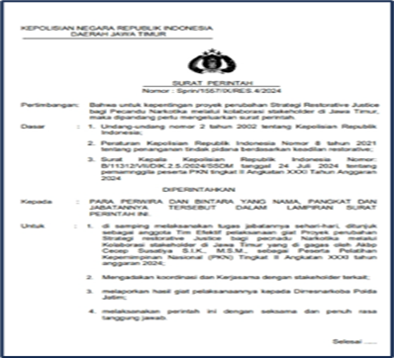
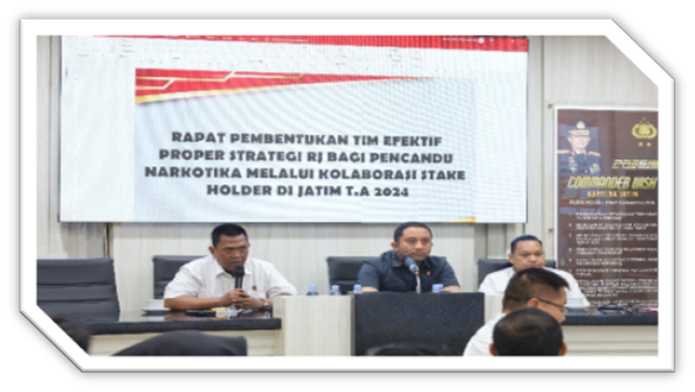
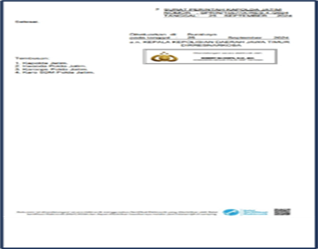
Rapat Pembentukkan
Tim Efektif

Slide 12
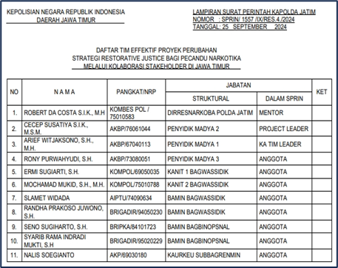
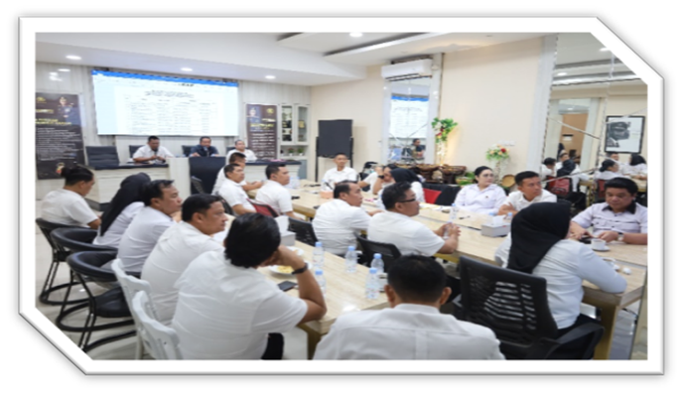
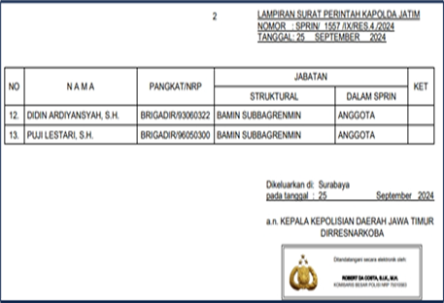
Rapat Pembentukkan
Tim Efektif

Slide 13
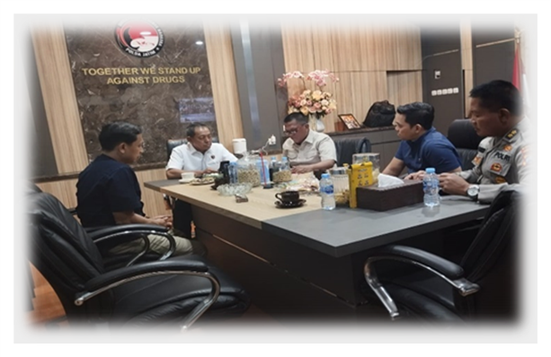
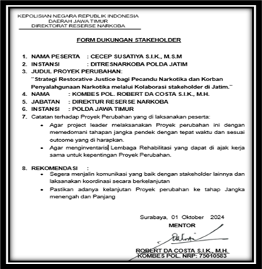
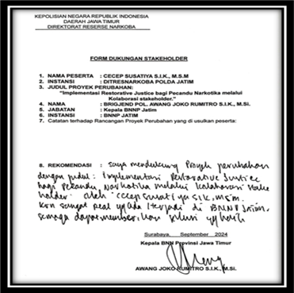
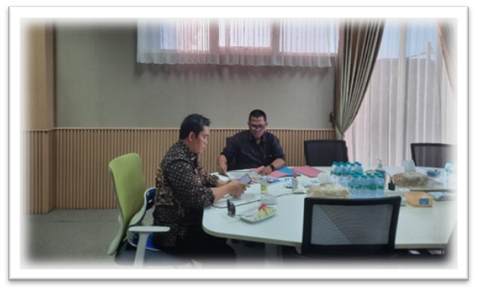
Membangun Dukungan dan
Komitmen Stakeholder

Slide 14
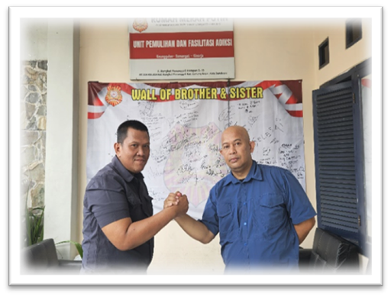
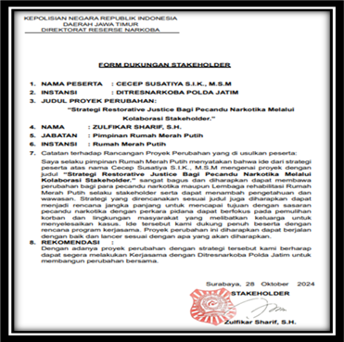
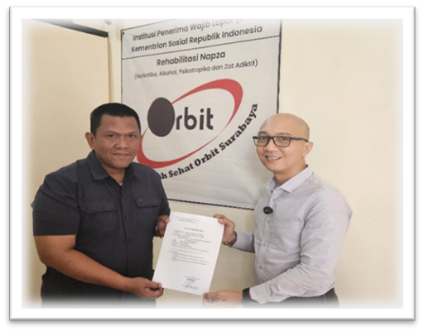
Membangun Dukungan dan
Komitmen Stakeholder

Slide 15

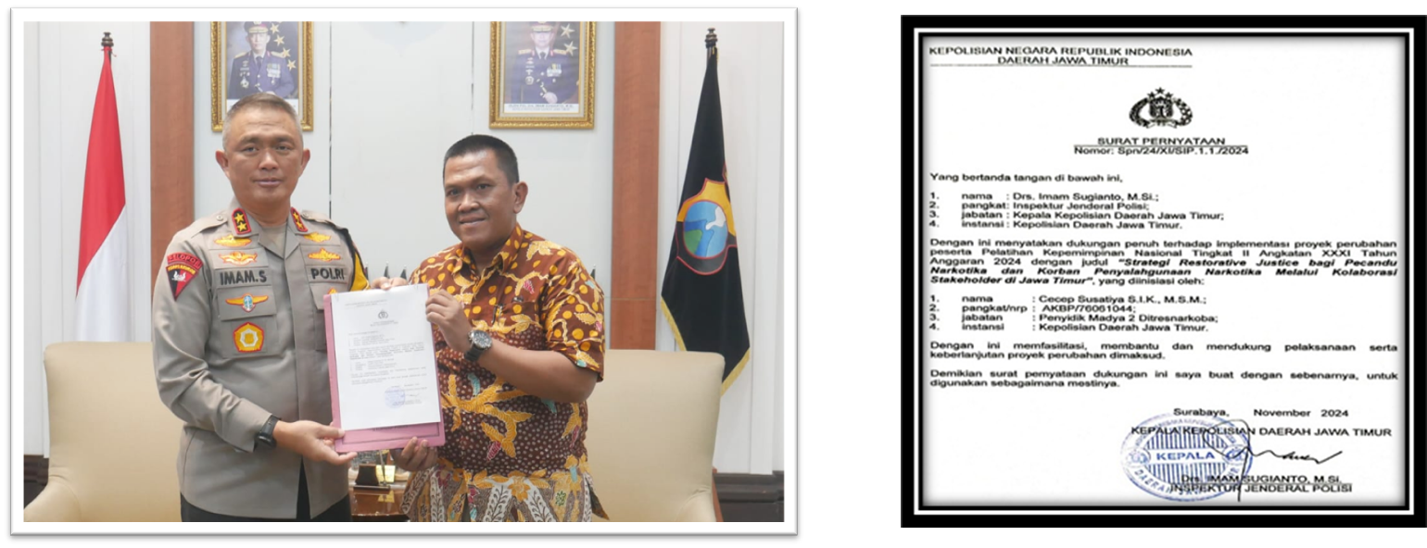
Surat Pernyataan Dukungan
Kapolda Jatim

Slide 16

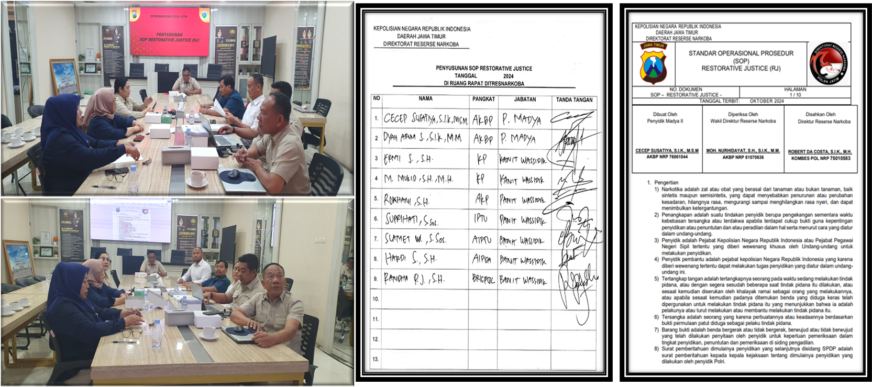
Penyusunan Draf SOP RJ

Slide 17
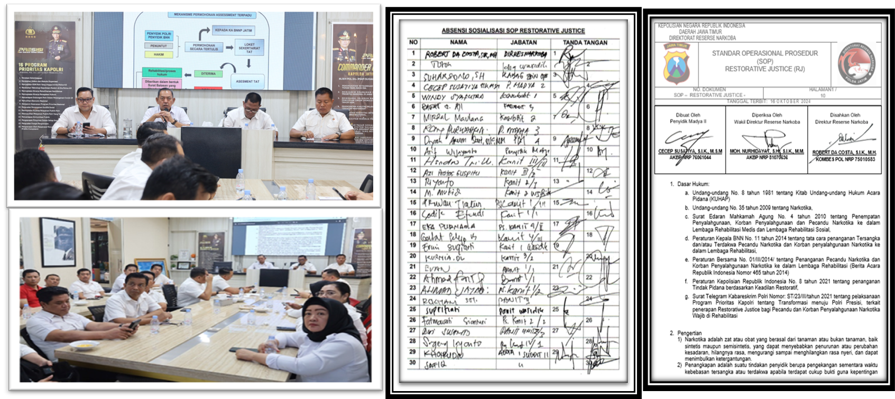
Sosialisasi SOP RJ

Slide 18
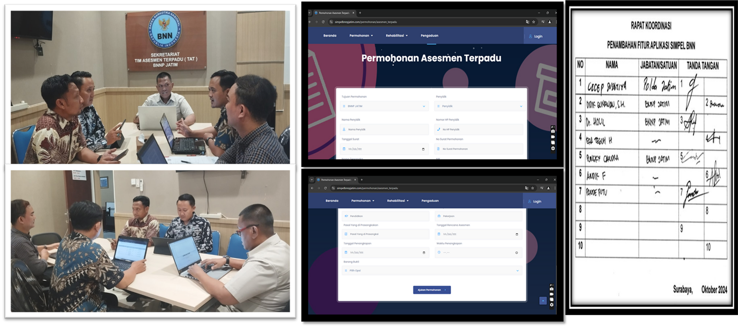
Penambahan Fitur aplikasi Simpelbnnpjatim.com

Slide 19
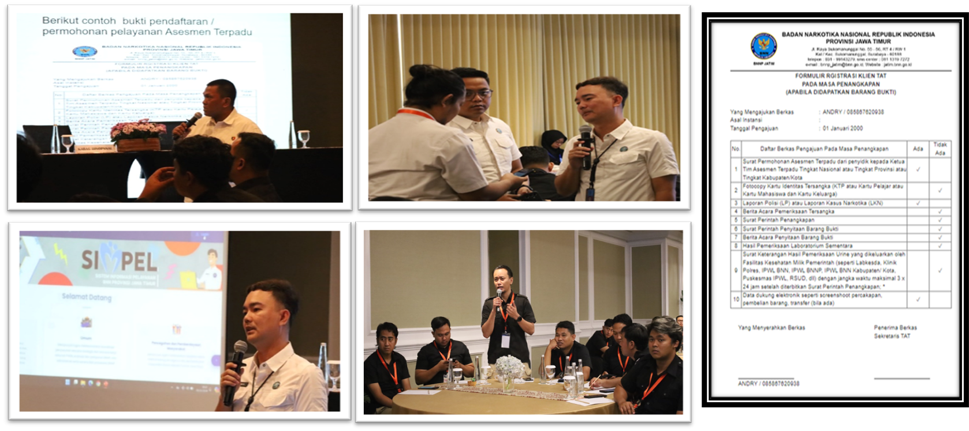
Sosialisasi Aplikasi simpelbnnpjatim.com

Slide 20

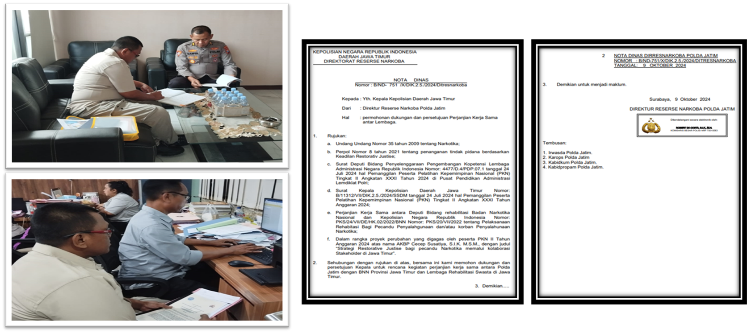
PKS Antara Polda Jatim dgn BNNP Jatim & Lembaga Rehabilitasi

Slide 21

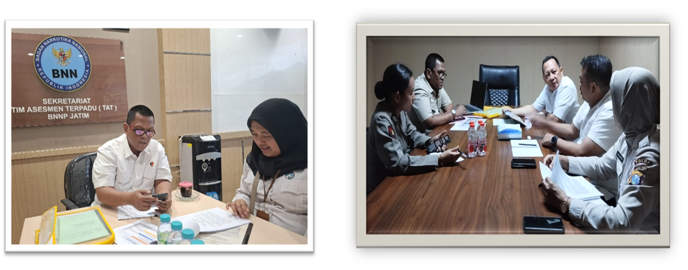
Koordinasi dgn BNNP & Bidkum

Slide 22

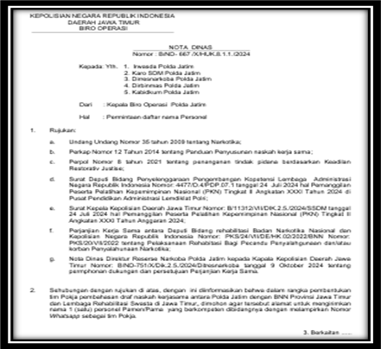
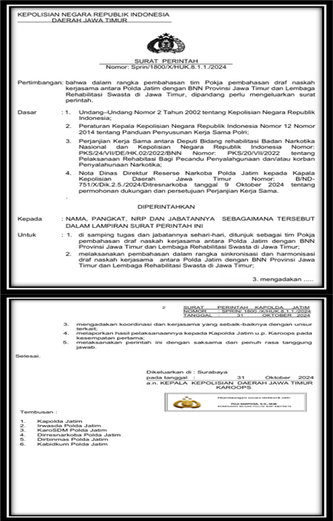
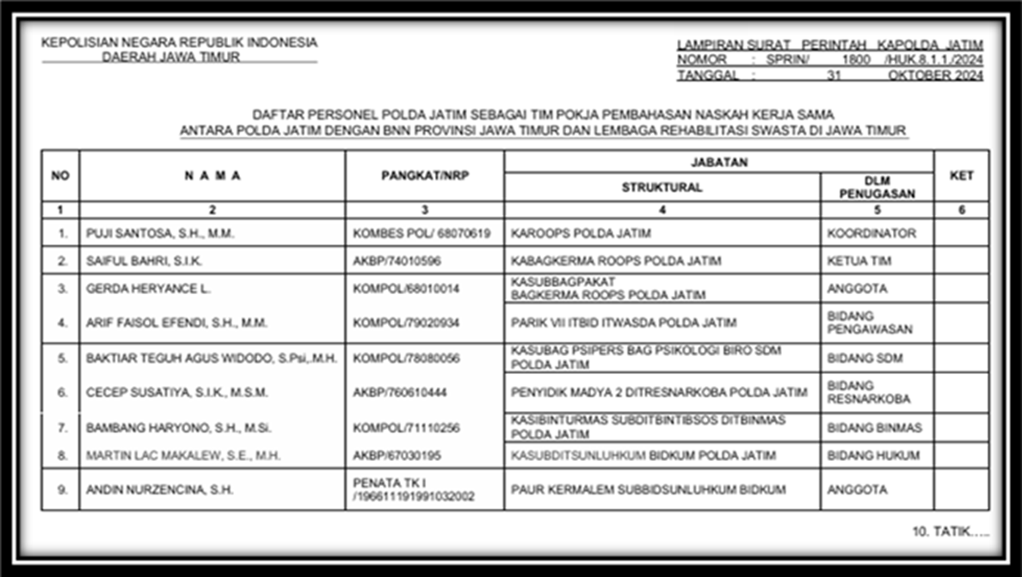
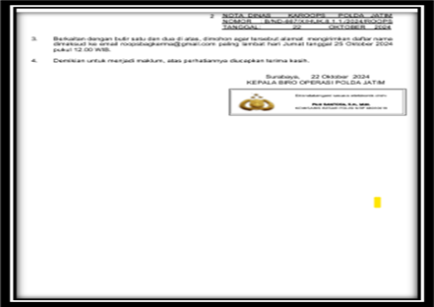
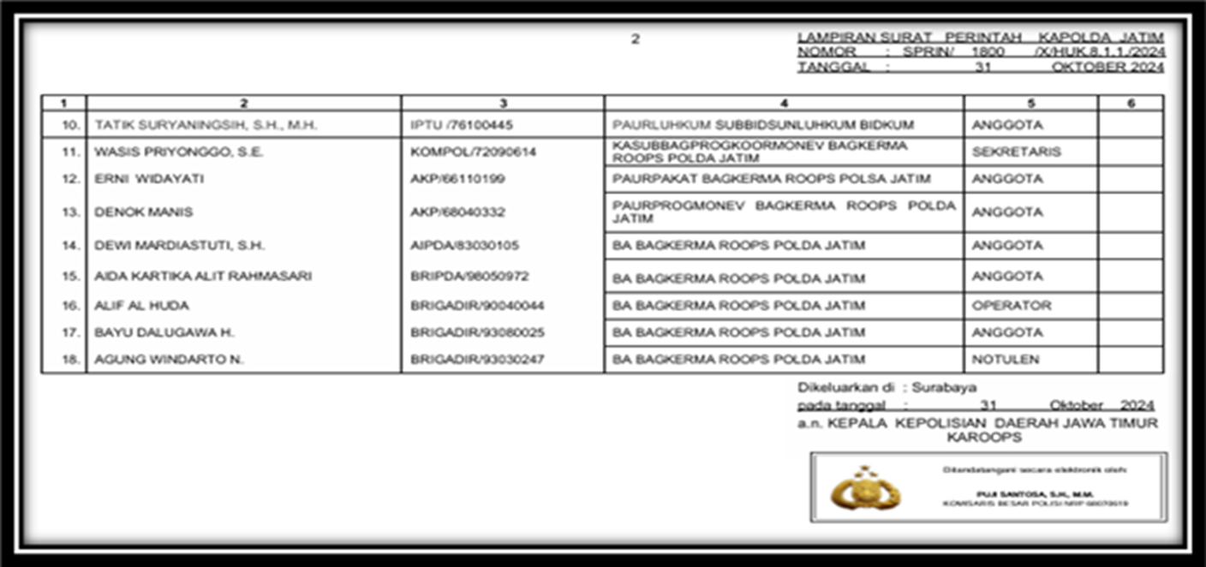
Pembentukan Tim Pokja
PKS

Slide 23
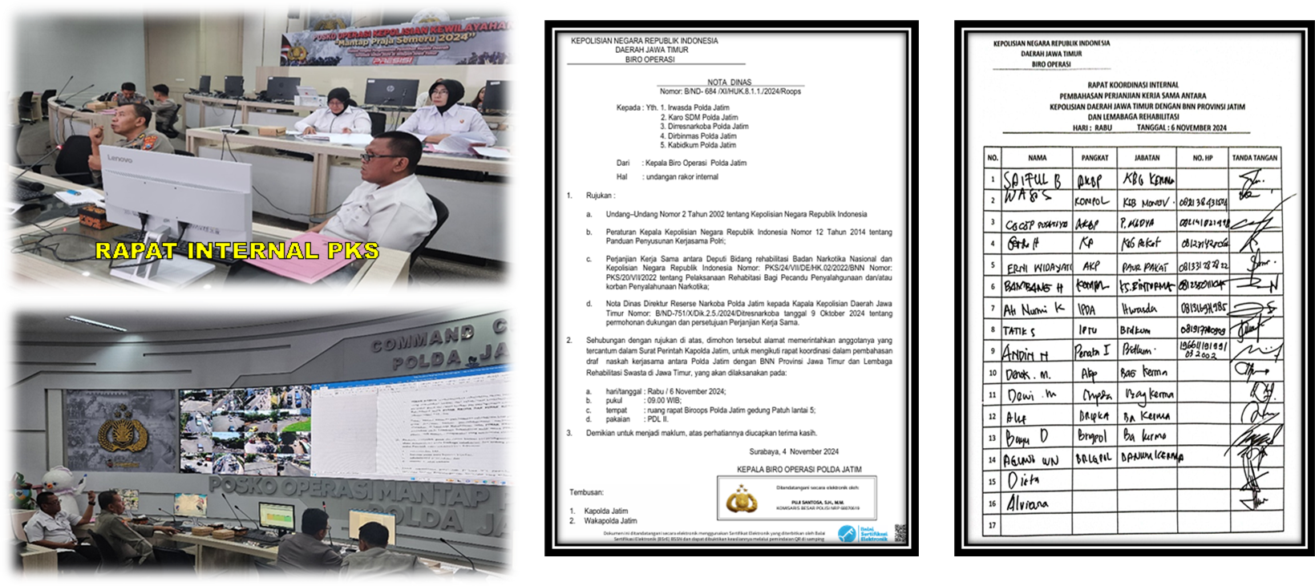
Rapat Iternal PKS

Slide 24
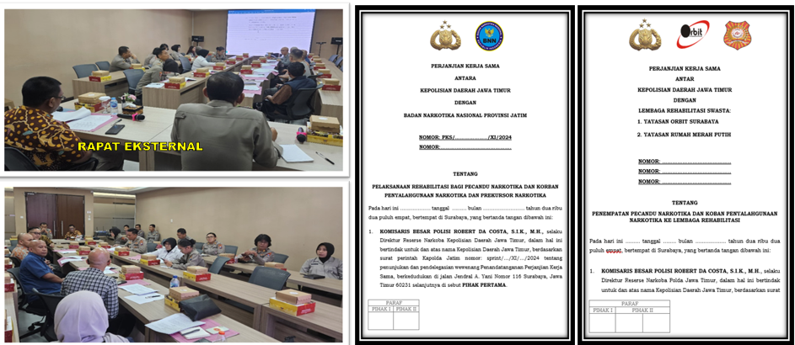
Rapat Eksternal PKS

Slide 25

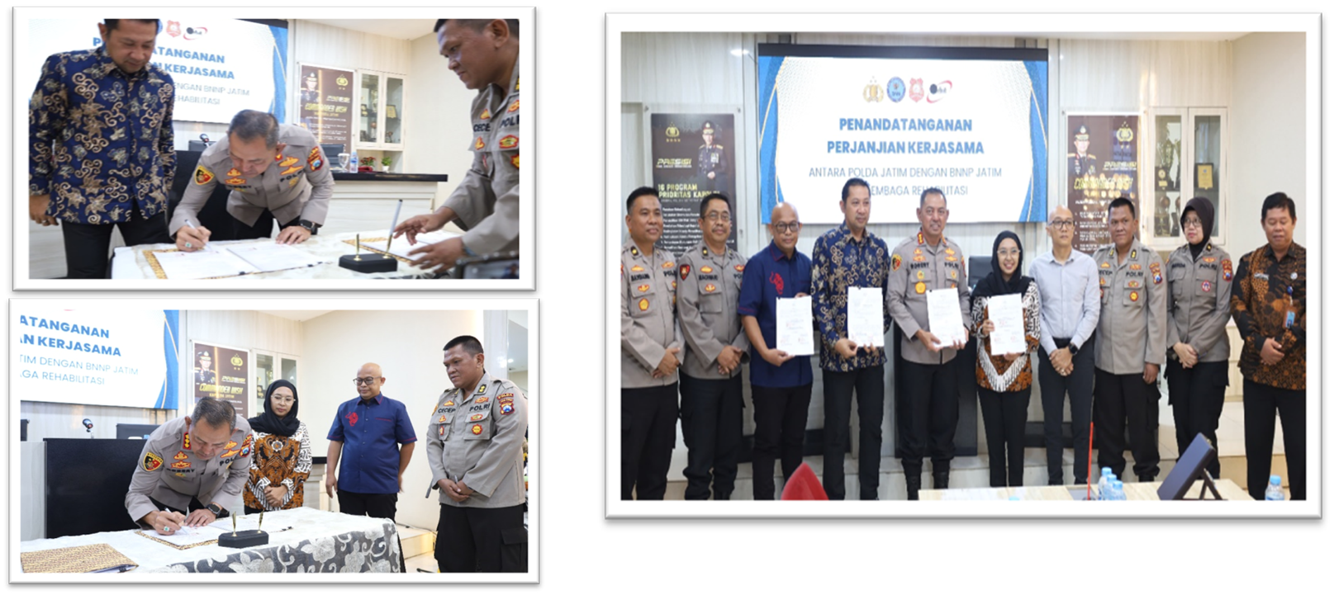
Penandatangan PKS

Slide 26

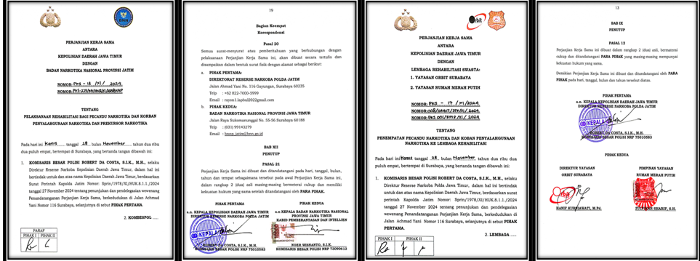
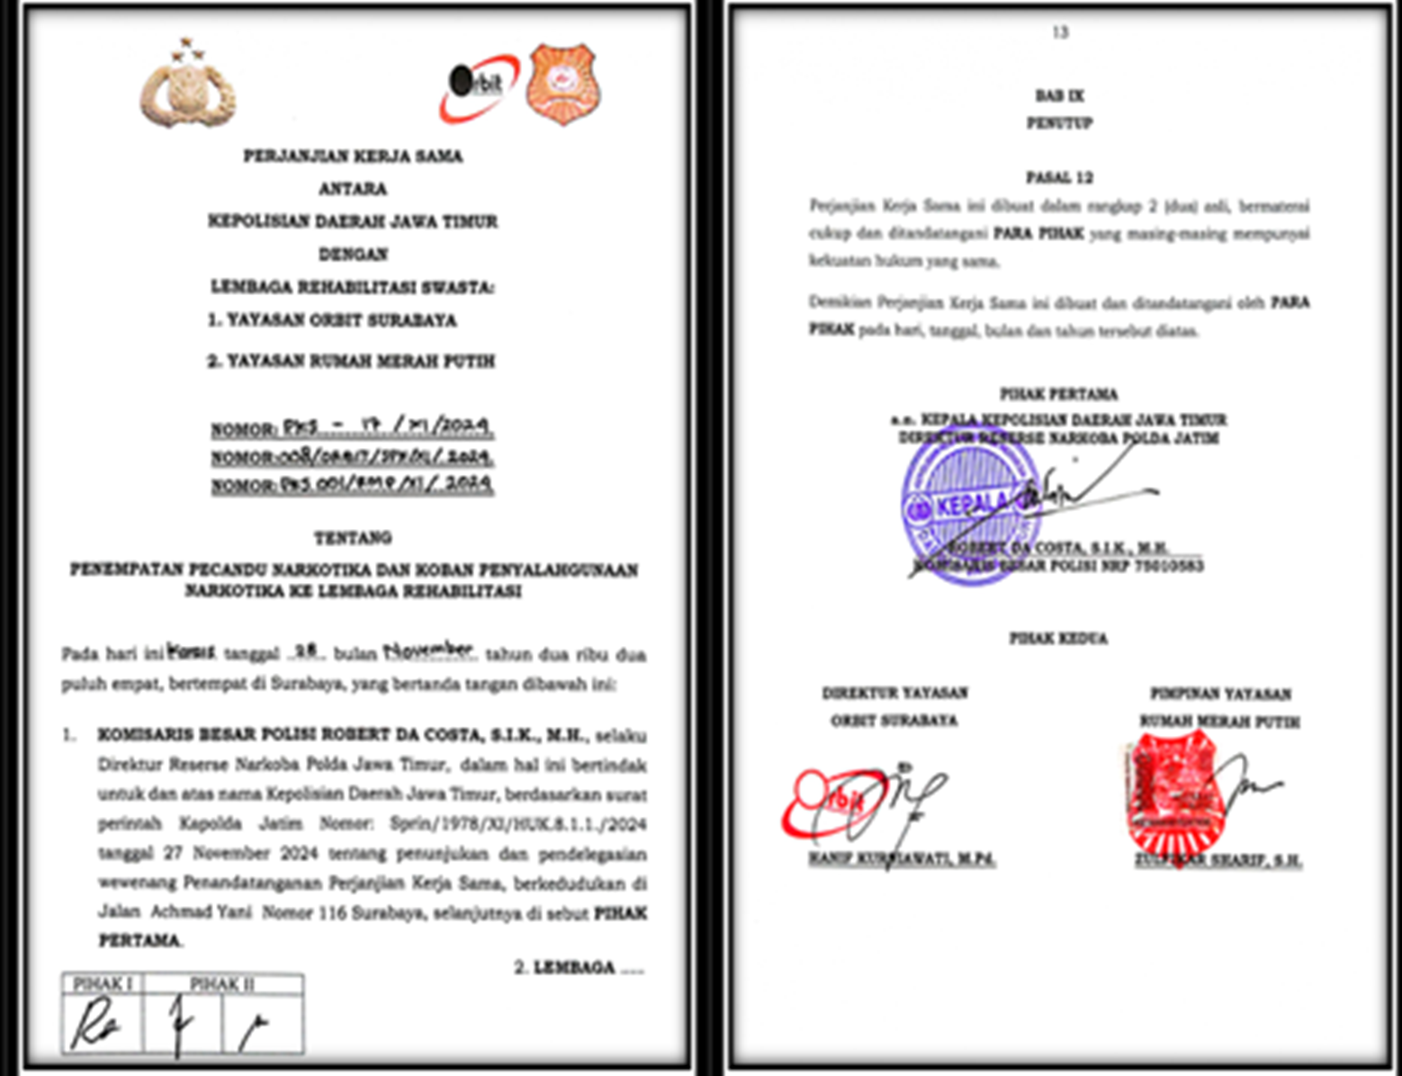
Naskah PKS Polda Jatim dgn BNNP Jatim dan Lembaga Rehabilitasi

Slide 27
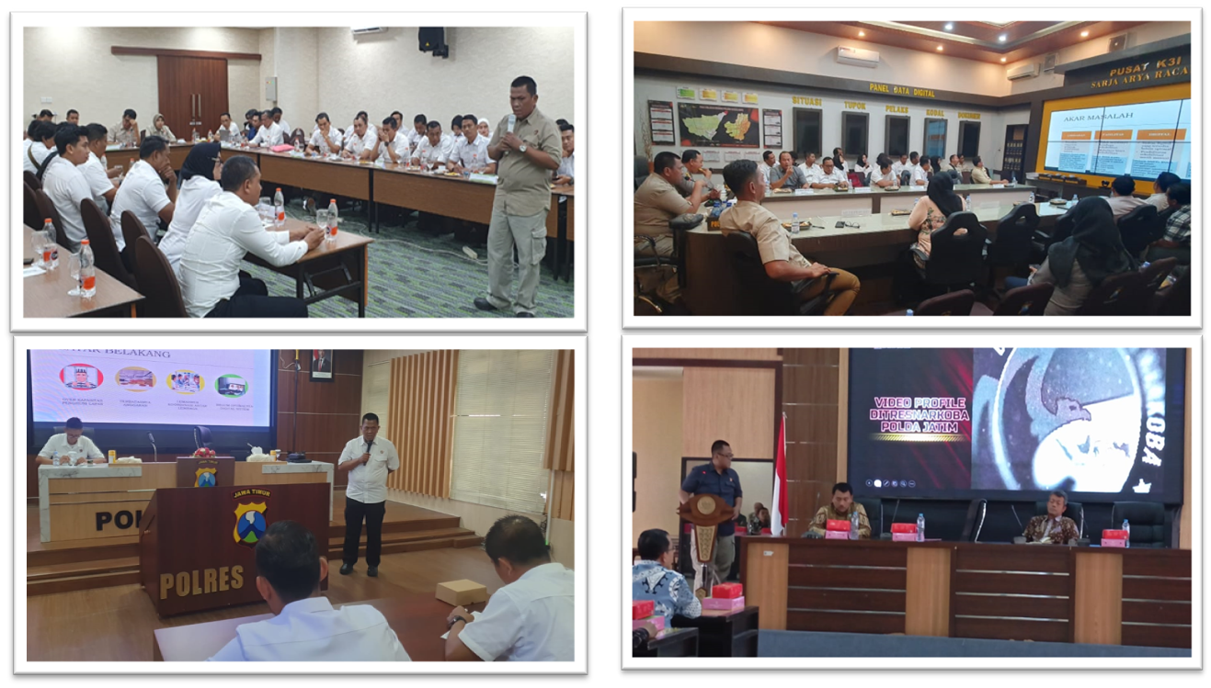

Sosialisasi Proyek Perubahan

Slide 28

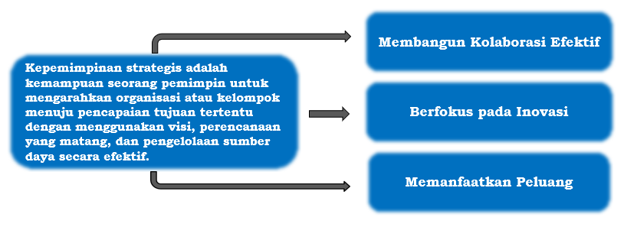


DISKRIPSI KEPEMIMPINAN STRATEGIS

Slide 29


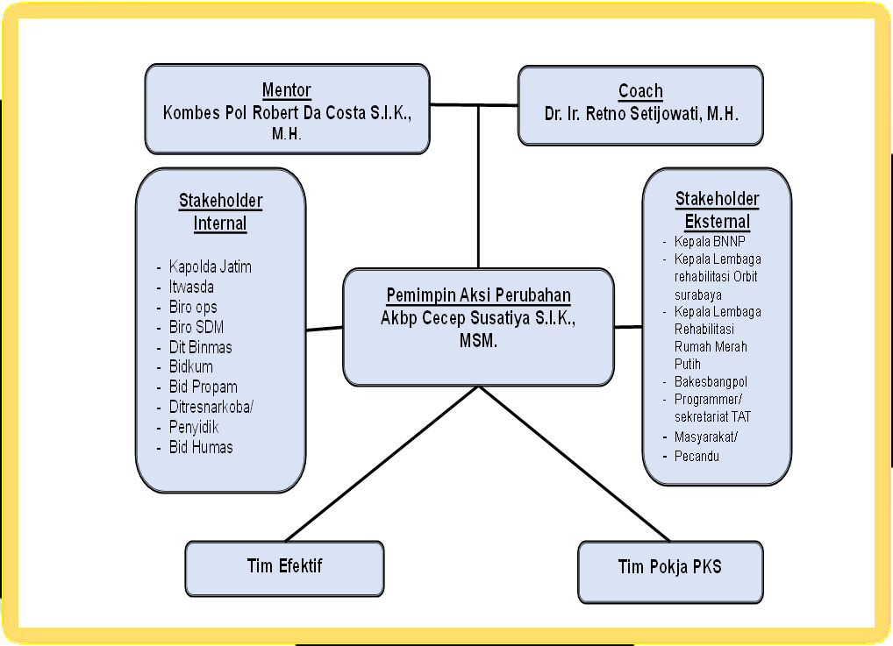

IMPLEMENTSI STRATEGI MARKETING

Slide 30

Ketepatan Stakeholders Utama dan Strategi Komunikasinya

Slide 31
Ketepatan Stakeholders Utama dan Strategi Komunikasinya

Slide 32
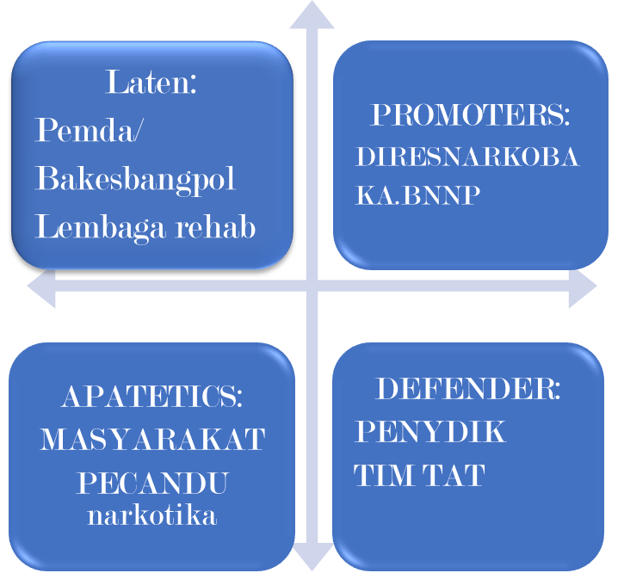



PETA STAKEHOLDER
Before
After
PROMOTER:
Dirresnarkoba
Ka. BNNP
Bakesbangpol
Lembaga Rehab
Laten:
-
DEFENDER :
Penyidik Polri
Tim TAT BNN
Masyarakat
Pecandu Narkotik
APATETICS
-

Slide 33
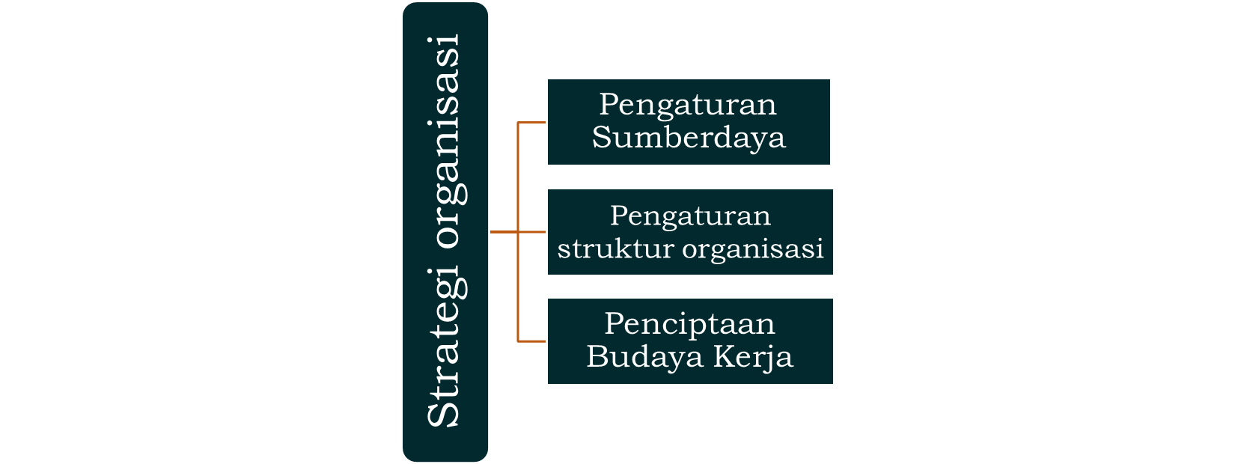
Dalam pembuatan perjanjian kerja sama antar Polda Jatim dengan BNNP Jatim dan lembaga rehabilitasi swasta semua menggunakan Sumber daya manusia dari kedua belah pihak dan tidak memerlukan pembiayaan yang besar
Dalam gambar Tata Kelola Tim di atas, terdapat Tim Efektif dan Tim Pokja Perjanjian Kerja Sama.
budaya kerja Kolaboratif antar Stakeholder. komunikasi yang terbuka antar semua pihak, Rapat Koordinasi dan diskusi secara berkelanjutan, dan Memberikan apresiasi kepada stakeholder atas kontribusi

Slide 34
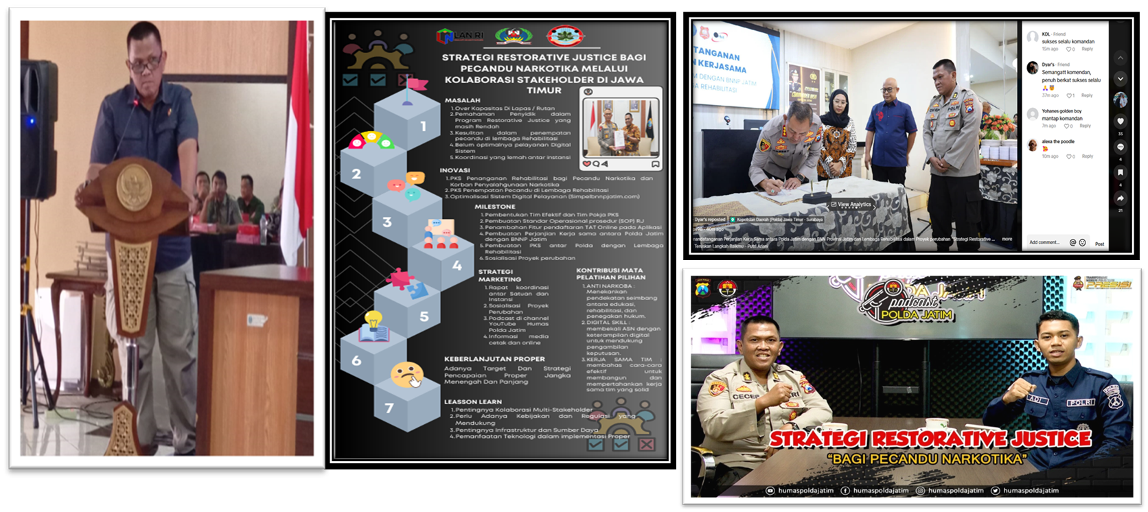
STRATEGI MARKETING DESIMINASI

Slide 35
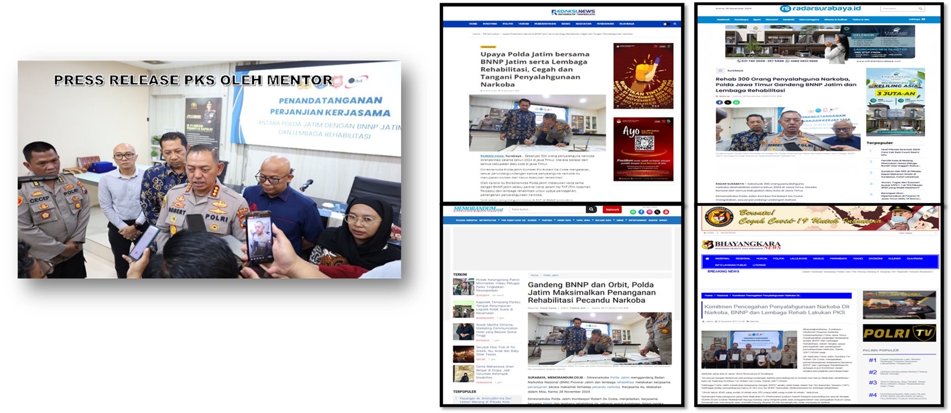
STRATEGI MARKETING PUBLIKASI

Slide 36
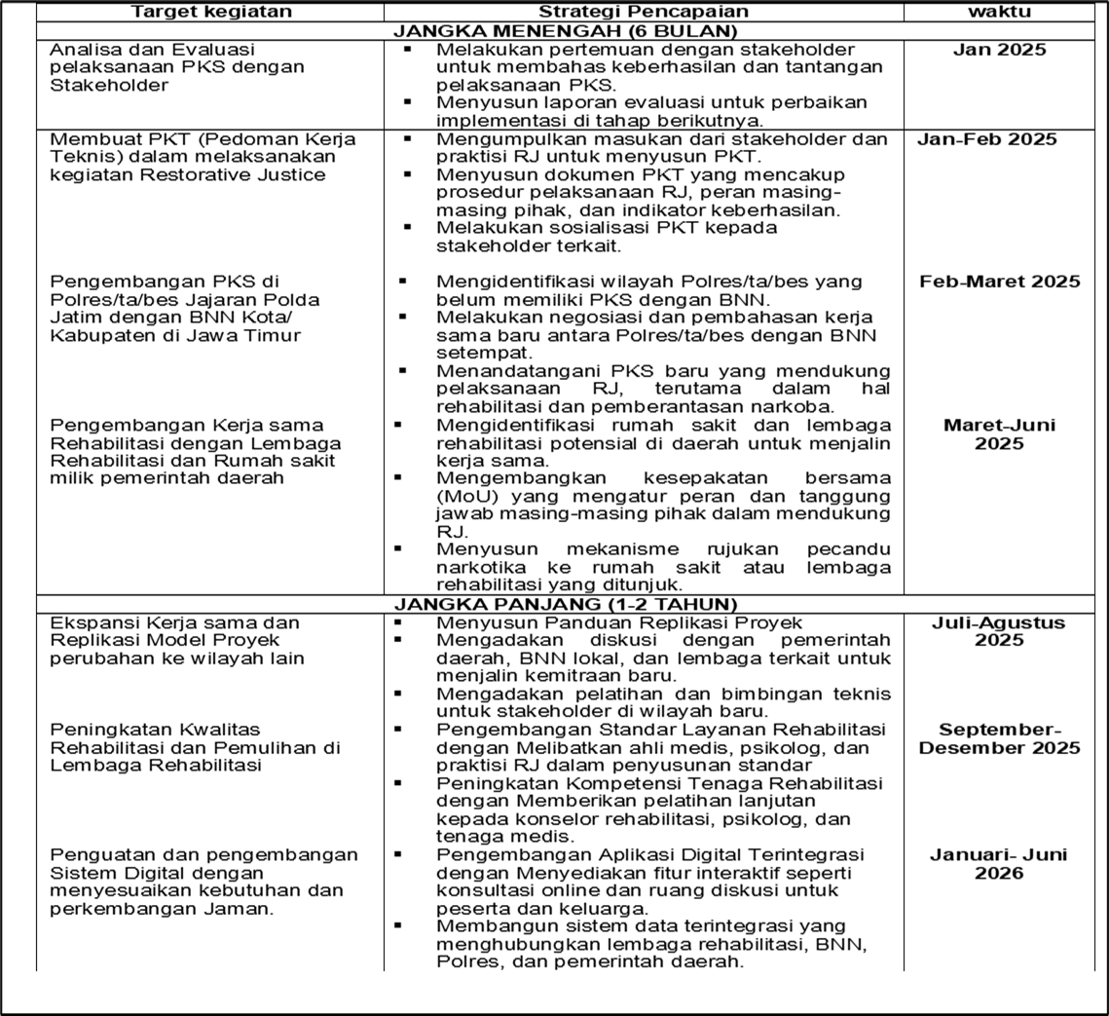
KEBERLANJUTAN PERUBAHANN PROYEK

Slide 37
Pemberdayaan Organisasi Belajar
melalui (3PV)
PENGUASAAN PRIBADI
PEMBELAJARAN TIM
Penguasaan Pribadi (Personal Mastery): Setiap stakeholder (Polda Jatim, BNNP Jatim, Lembaga rehabilitasi, dan keluarga pecandu) telah memiliki komitmen untukmeningkatkan pemahaman mereka tentang Restorative Justice dan Rehabilitasi Pecandu Narkotika melalui kegiatan pelatihan, arahan dan sosialisasi.
Pembelajaran Tim (Team Learning): Strategi Restorative Justice bagi pencandu Narkotika melibatkan berbagai Tim dari lintas Instasi dan Lembaga bekerja Bersama untuk mencapai tujuan bersama, dengan saling berbagi pengetahuan, pengalaman, dan solusi.
PEMIKIRAN SISTEM
VISI BERSAMA
Pemikiran Sistem (System Thinking): Project Leader dalam Proyek perubahan ini telahmelakukan pendekatan holistik dalam perencanaan dan implementasi proyek, melibatkan semua stakeholder untuk memahami keterkaitan peran mereka.
Visi Bersama (Shared Vision): Semua stakeholder telah memiliki pemahaman yang sama tentang tujuan utama proyek perubahan ini, yaitu memulihkan atau merehabilitasi pecandu narkotika melalui Strategi Restorative Justice
Kolaborasi Penanganan Rehabilitasi bagi Pecandu Narkotika dan Korban Penyalahgunaan Narkotika
Kolaborasi Penanganan Rehabilitasi bagi Pecandu Narkotika dan Korban Penyalahgunaan Narkotika

Slide 38
KETERKAITAN MATA PELATIHAN PILIHAN DENGAN PROPER
Modul Anti Narkoba
implementasi P4GN khususnya masalah Rehabilitasi terhadap Pecandu Narkotika Korban Penyalahgunaan Narkotika.
Modul Digital Skill Dalam Menyusun Kebijakan
dalam proper tersebut Project Leader mengusulkan Inovasi dengan mengoptimalkan Aplikasi simpelbnnpjatim.com yang di miliki oleh BNNP Jatim dengan penambahan Fitur pendaftaran assesmen terpadu.
Membina Kerja Sesama Tim
project leader telah membangun tata kelola Tim dalam Proyek perubahan. Dan dalam tata kelola tim telah di bentuk Tim efektif dan tim kelompok kerja perjanjian Kerja sama.

Slide 39


PELAKSANAAN PENGEMBANGAN POTENSI DIRI
Kertas Kerja Pengembangan Potensi Diri
KOMPONEN/ SUBKOMPONEN | KEGIATAN PENGEMBANGAN DIRI | Kegiatan/ Tahapan Proyek Perubahan
Komponen Integritas, Sub komponen : Konsistensi, yaitu : Memiliki prinsip yang kuat dan tidak mudah terpengaruh oleh faktor internal maupun eksternal dalam rangka penerapan nilai, norma atau kode etik dalam bekerja | Membangun kolaborasi dengan bekerja sama dan meyakinkan stakeholder terkait untuk mendapatkan dukungan gagasan perubahan dengan menerapkan nilai nilai integritas | Membentuk tim efektif dengan menjalin komunikasi, tatap muka koordinasi dan konsultasi kepada semua Stakeholder terkait.
Komponen Kerja sama, Sub Komponen: komunikasi yaitu : Menyampaikan informasi yang bersifat kompleks secara persuasif menggunakan metode tertentu untuk mendorong pemangku kepentingan sepakat pada langkah bersama | Aktif menjalin komunikasi dengan Stakeholder eksternal organisasi dalam rangka menunjang implementasi proyek perubahan yang di gagas Project leader | Membentuk Tin Pokja PKS internal dan kunjungan ke BNNP Jatim dan Lembaga rehabilitasi dan menjalin komunikasi secara aktif dengan berkoordinasi
Komponen Mengelola Perubahan, Sub Komponen: Orientasi Pelayanan Publik. upaya memastikan bahwa seluruh proses perubahan berfokus pada peningkatan kualitas layanan kepada masyarakat/pecandu. | Pengumpulan data dan informasi, Penyusunan draf SOP Restorative Justice, pemanfaatan teknologi digital | Melakukan rapat pembuatan draf SOP, pelatikan aplikasi simpel dan melakukan kegiatan Sosialisasi SOP dan Aplikasi Simpelbnnpjatim.com

Slide 40
PELAKSANAAN PENGEMBANGAN POTENSI DIRI
Kertas Kerja Pengembangan Kompetensi
Yang terdampak proyek perubahan | Perubahan Kompetensi Yang Dibutuhkan | Cara pengembangannya | Realisasi
Tim efektif dan Stakeholder internal | Mampu bekerja sama secara efektif untuk akselerasi implementasi proyek perubahan | Diskusi, Sosialisasi, Rapat Koordinasi | 100%
Stakeholder eksternal BNNP Jatim dan Lembaga Rehabilitasi | Memahami, mengerti serta mau ikut terus berkolaborasi dalam penanganan Pecandu narkotika | Komunikasi, koordinasi dan share pengalaman serta peningkatan Kompetensi | 100%
Pecandu narkotika / masyarakat | Mampu memahami bahaya Narkotika, berhenti dari kecanduan dan melakukan rehabilitasi secara maksimal | Sosialisasi, penyampaian informasi program RJ dan rehabilitasi | 100%

Slide 41


KONTRIBUSI PROYEK PERUBAHAN (NILAI MAMFAAT YANG DI KONVERSI DENGAN DALAM RUPIAH)

Slide 42





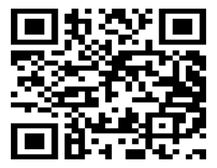

SEKIAN DAN TERIMA KASIH
LAMPIRAN dalam Proyek Perubahan ini dapat di lihat melalui Link berikut ini
https://drive.google.com/drive/folders/1J8Edyx86D1FDLnIbjaCxlSgbj21A7kUd

